Slide 1

Дұрыс және бұрыс бөлшектер
Сынып: 5 «А»
Пән мұғалімі:
Сырлыбай Алуа

Slide 2
Сабақтың тақырыбы:
Дұрыс бөлшектер. Бұрыс бөлшектер.

Slide 3
Топқа бөлу:

Slide 4
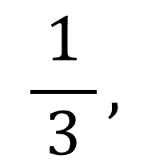
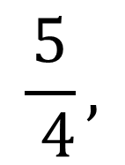
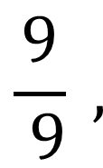
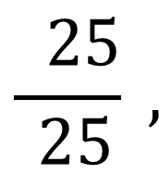
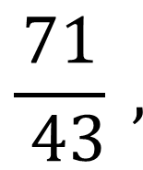
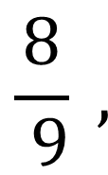
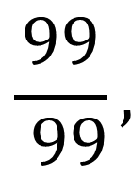
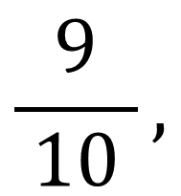
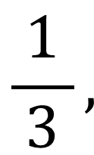
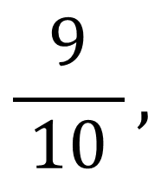
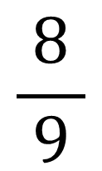
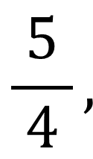
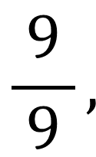
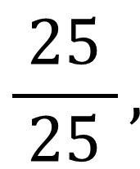
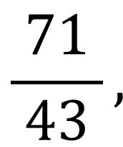
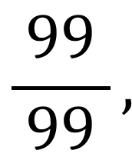
I бөлім. «Кім жылдам?» Үй тапсырмасын тексеру
№ 850
бөлшектерінің қайсысы дұрыс бөлшек, қайсысы бұрыс бөлшек?
Дұрыс бөлшектер:
Бұрыс бөлшектер:

Slide 5
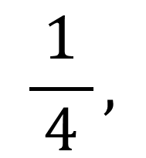
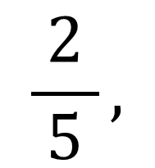
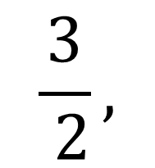
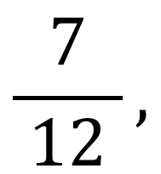
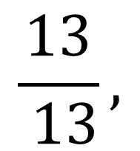
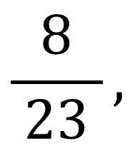
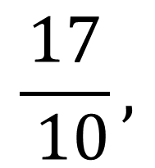
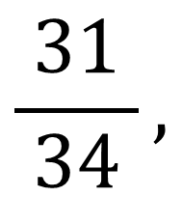
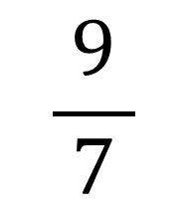
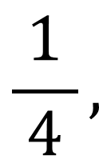
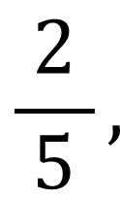
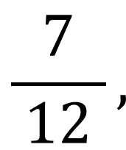
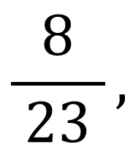
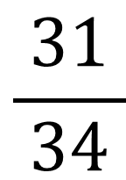
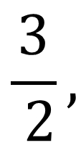
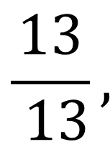
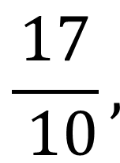
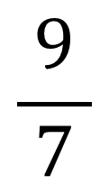
№851
Дұрыс бөлшектерді бір қатарға, бұрыс бөлшектерді бір қатарға теріп жаз;
дұрыс бөлшектер
бұрыс бөлшектер

Slide 6
«Математикалық диктант».
Төрт топқа математикалық ережелер беріледі. Әр дұрыс жауап 1 ұпай.
Топ сұрақтары.
1. Егер бөлшектің алымы бөлімінен кіші болса, онда бөлшек дұрыс бөлшек… деп аталады.
2. Бөлшектің алымын да, бөлімін де бірдей санға бөлуді бұрыс бөлшек… деп атайды.
3. Егер бөлшектің алымы бөліміне үлкен болса, онда бөлшек бұрыс бөлшек… … деп аталады.
4. Кез – келген .... бұрыс бөлшек 1-ден үлкен немесе 1-ге тең.

Slide 7
II бөлім.
«Топтасып жұмыс жасау»
Конверттегі карточкамен жұмыс жасау

Slide 8



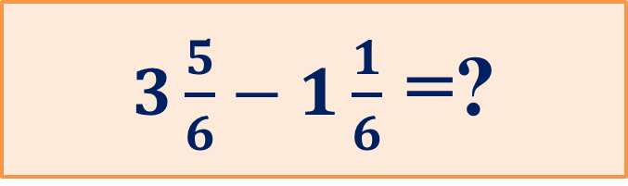
$3\frac{5}{6}−1\frac{1}{6}$ =?
Дұрыс жауабын тап:
10/8
12/8
$$2\frac{2}{3}$$
13/8

Slide 9

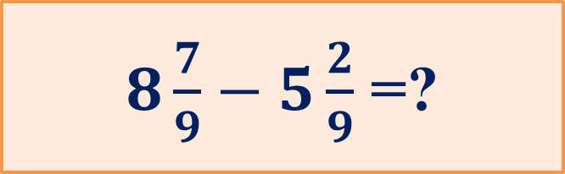

$8\frac{7}{9}−5\frac{2}{9}$ =?
Дұрыс жауабын тап :
15/30
20/60
22/60
3$\frac{5}{9}$

Slide 10



$10\frac{9}{11}−4\frac{2}{11}$ =?
Дұрыс жауабын тап :
$$6\frac{7}{11}$$
9/7
2/9
20/9

Slide 11


$7\frac{2}{3}−\frac{2}{3}$ = ?
Дұрыс жауабын тап :
3/40
7
5/40
2/40

Slide 12



$4\frac{5}{8}−3$ = ?
Дұрыс жауабын тап :
1$\frac{5}{8}$
1/6
1/2
8/3

Slide 13



$10\frac{1}{9}−4$ =?
Дұрыс жауабын тап :
10/21
5/21
$$6\frac{1}{9}$$
7/21

Slide 14


$6\frac{5}{9}−\frac{5}{9}$ =?
Дұрыс жауабын тап :
9
16
5
6

Slide 15



$3−1\frac{3}{4}$ =?
Дұрыс жауабын тап :
4/14
$$1\frac{1}{4}$$
3/14
6/14

Slide 16


Жарайсыңдар!

Slide 17
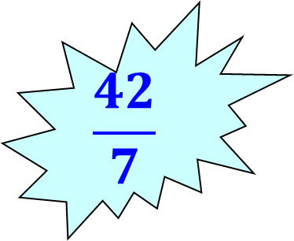
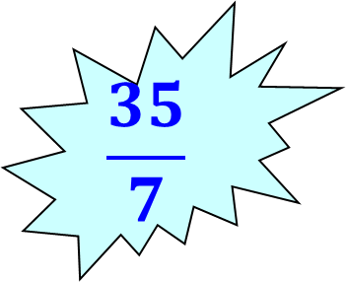
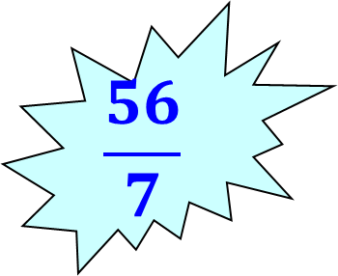
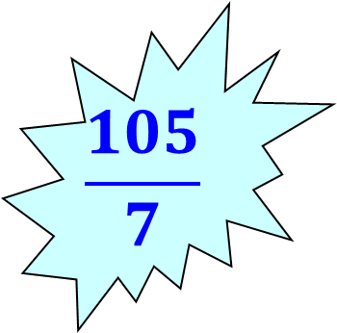
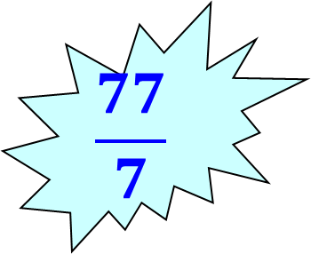
№ 853 карточка
5 =
6 =
8 =
11 =
15 =

Slide 18
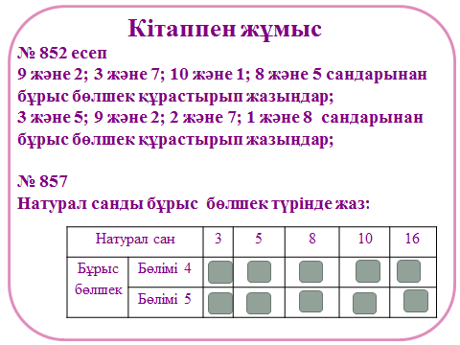

Slide 19
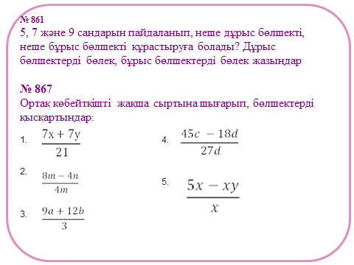

Slide 20
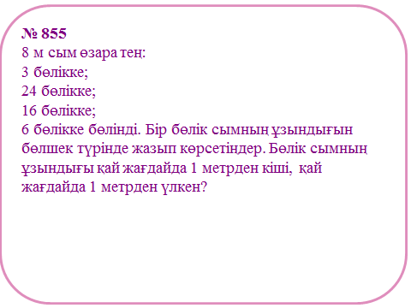

Slide 21

Үй жұмысы
№ 858, № 859

Slide 22


